Slide 1
“GENERACIÓN DE ORTOFOTOS Y CARTOGRAFÍA 2D Y 3D MEDIANTE PROCESOS FOTOGRAMÉTRICOS DIGITALES CON ERDAS INTERGRAPH ERDAS IMAGINE”
AUTOR: GUILLERMO ISRAEL, BARRAGÁN BENÍTEZ
DIRECTOR: ING. ALEXANDER, ROBAYO
CODIRECTOR: ING. EDUARDO, KIRBY
_______________________
DR. MARCELO MEJIA MENA
SANGOLQUÍ, 2015

Slide 2
GENERALIDADES
ÁREA DE ESTUDIO – JUSTIFICACIÓN - MARCO TEÓRICO

Slide 3
Introducción
2009 revoluciona los procesos fotogramétricos con insumos digitales
MAGAP
Uso de tecnologías digitales de punta. Sus productos ofrecen confiabilidad en sus procesos y precisión
IGM
Universidad de las Fuerzas Armadas-ESPE
Acorde con el avance tecnológico adquiere en el 2014 estaciones fotogramétricas digitales
Existe la necesidad de investigar cómo optimizar los procesos fotogramétricos digitales, con uso de software específico y determinar las precisiones que se alcanzan

Slide 4
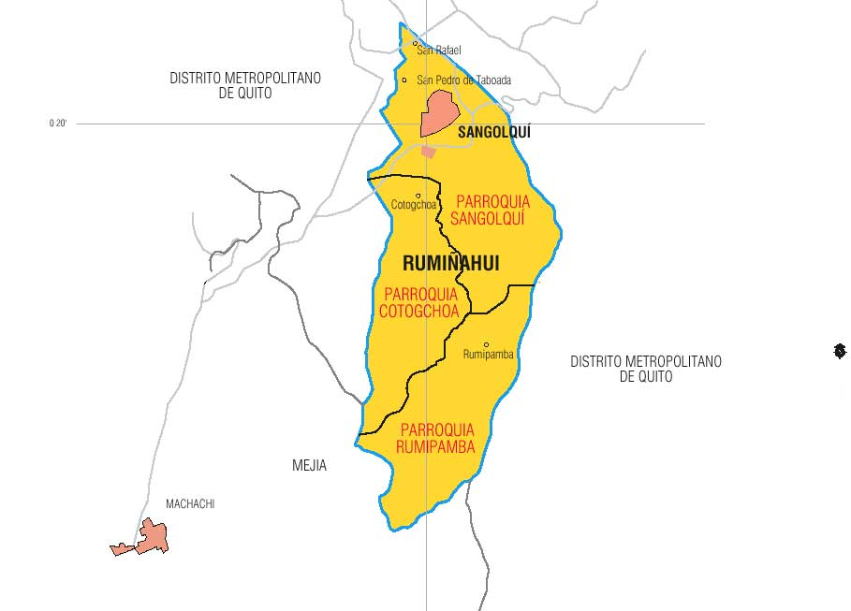
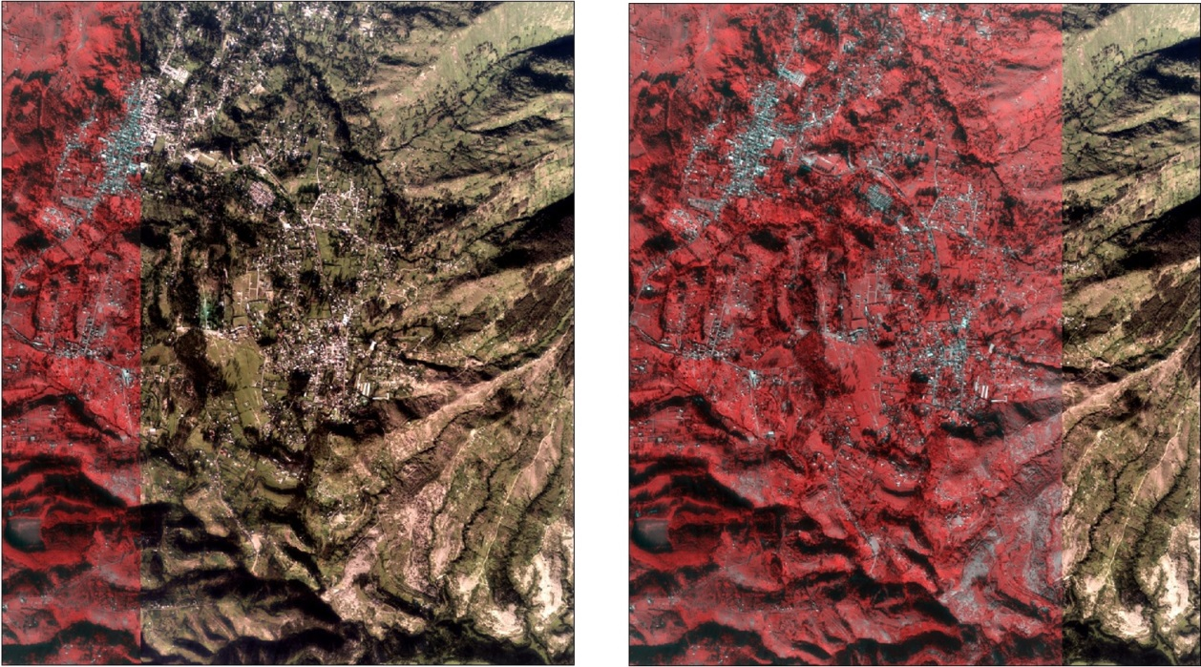
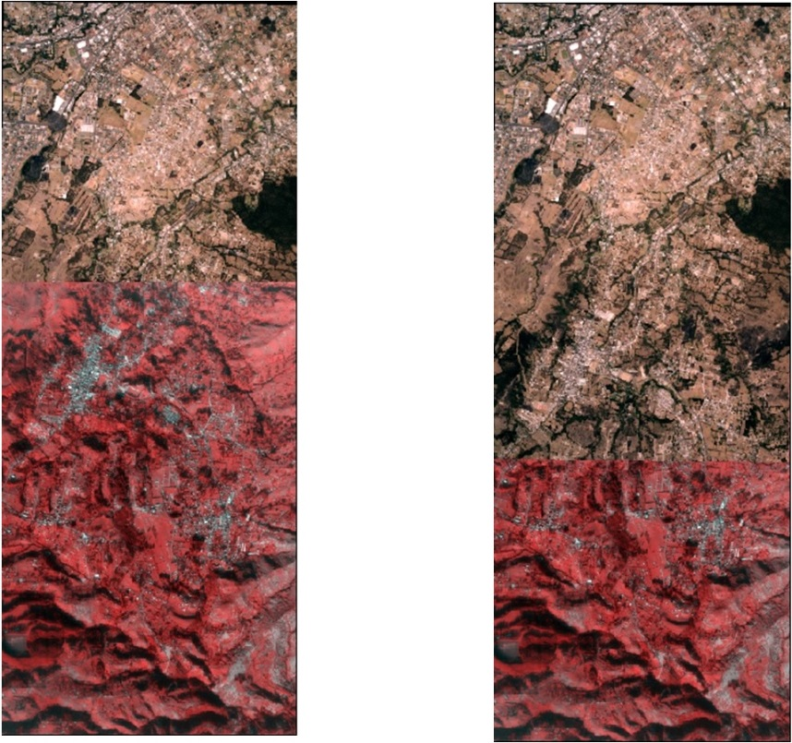
Área de estudio
Sector: Valle de los Chillos
Se determinó que existe un traslapo longitudinal de al menos 60% y un traslapo transversal de al menos un 30% entre imágenes contiguas.

Slide 5
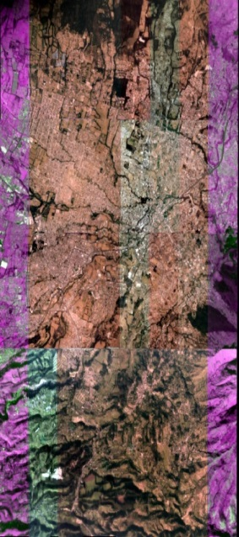
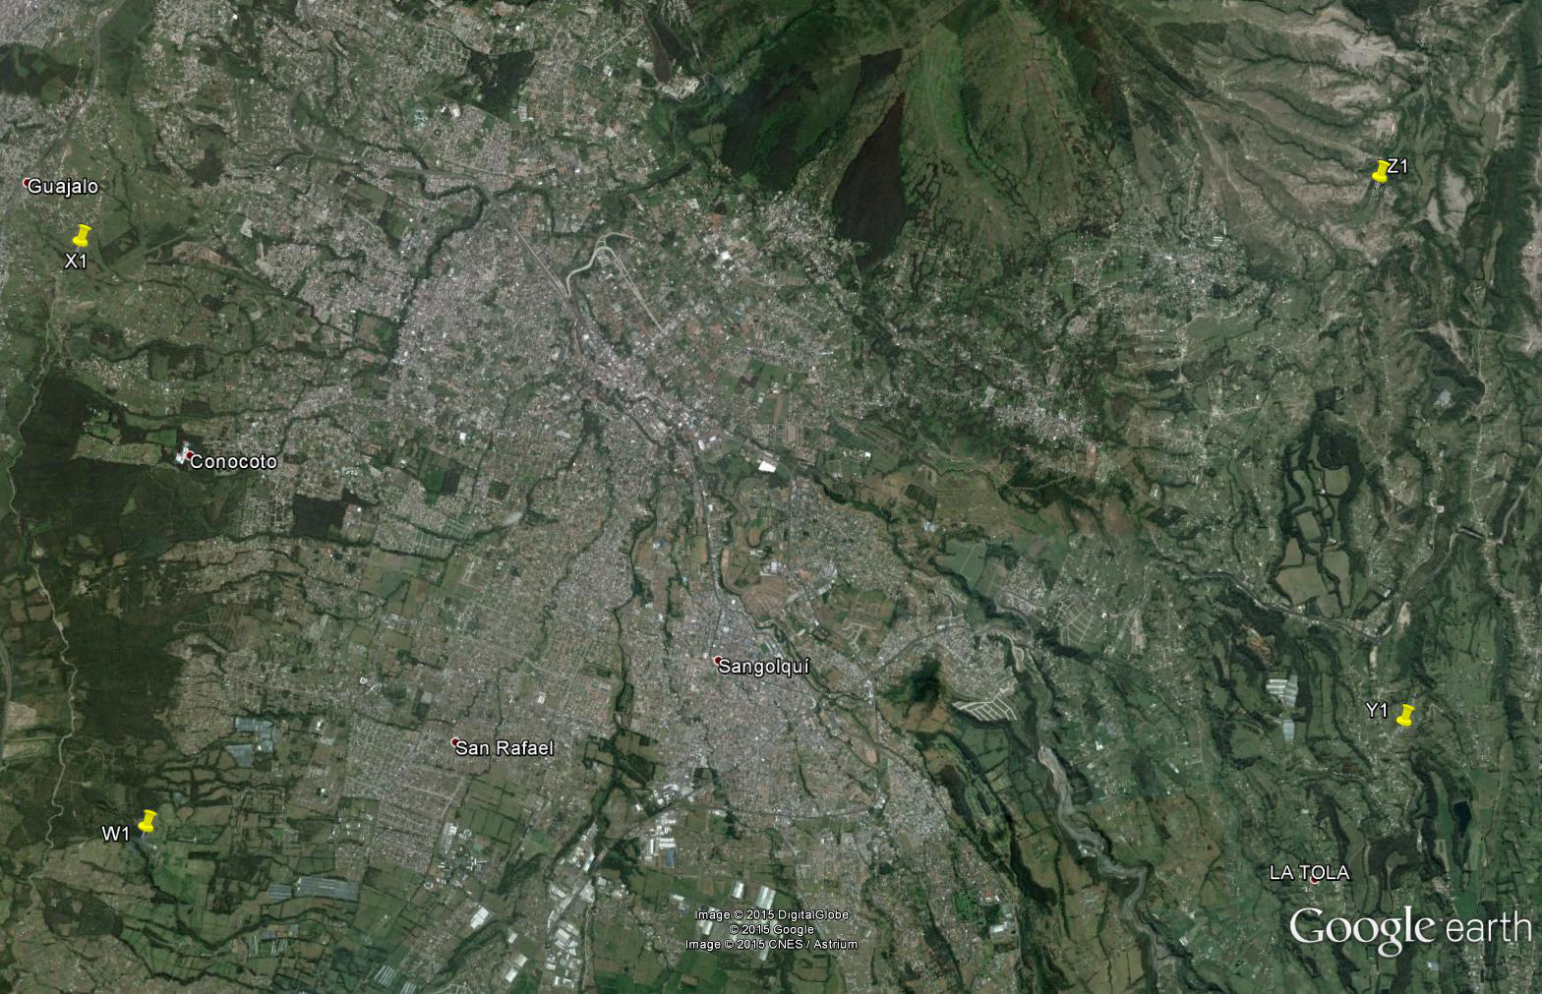
Posicionando con GPS, los 4 vértices que delimitan el área son:
Se escogió la zona que tenga estereoscopía (que toda la escena sea cubierta con al menos 2 imágenes)
Nº | Este (m) | Sur (m)
W | 777372,520 | 9961837,692
X | 777028,821 | 9968275,126
Y | 791186,294 | 9962161,490
Z | 791497,809 | 9968378,800

Slide 6
Objetivos
Ajustar el Bloque Fotogramétrico mediante imágenes digitales y puntos de apoyo
Generar un Modelo Digital de Terreno (MDT) por correlación
Obtener la ortoimagen
Establecer los objetos a restituir mediante el catálogo de objetos
Configurar el entorno para la restitución digital
Restituir los objetos planimétricos y altimétricos

Slide 7
Metas
Un manual del proceso fotogramétrico para escalas grandes.
Un manual para elaborar un MDT.
Un manual sobre el proceso para la generación de Ortoimagen.
Un manual para la configuración del hardware y software.
Un manual de restitución.
Un mapa 1:5000 del área de estudio.

Slide 8
Definición del problema
Proceso de transición de la etapa analítica a la digital.
Inversión en la adquisición de equipos, software y tecnología de punta.
Poco uso de estos productos y procesos.
Los procesos fotogramétricos no se encuentran descritos.
Se requiere investigar el uso y potencialidad de esta nueva tecnología, generar procedimientos y afrontar retos que demanda el Ecuador.

Slide 9
Justificación
El proceso fotogramétrico digital va más allá de solo usar un programa, sino más bien poder configurar tanto sus componentes de software como de hardware
Poder profundizar en otros módulos del programa que ofrecen herramientas potenciales en el campo de Sensores Remotos
Genera interés por descubrir nuevos productos que puedan convertirse en insumos valiosos dentro del campo geográfico

Slide 10
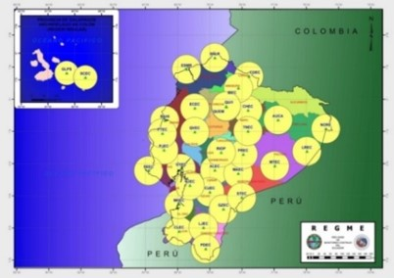
Marco teórico
Fotogrametría
Posicionamiento GPS
Técnica cuyo fin es estudiar y definir con precisión la forma, dimensiones y posición en el espacio de un objeto cualquiera
Estaciones de monitoreo continuo
Metodología para obtener coordenadas referenciales de un punto específico sobre el terreno
Mantienen registrando datos de varios GNSS a la vez. Actualmente Ecuador consta con 33 estaciones

Slide 11
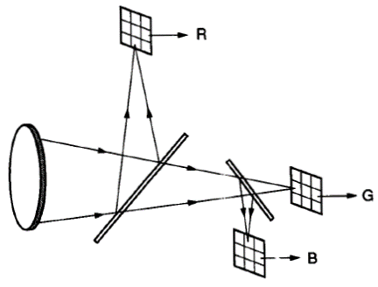
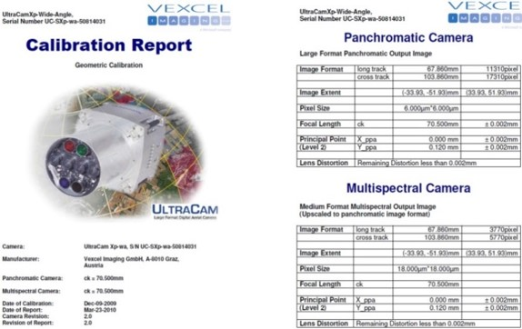
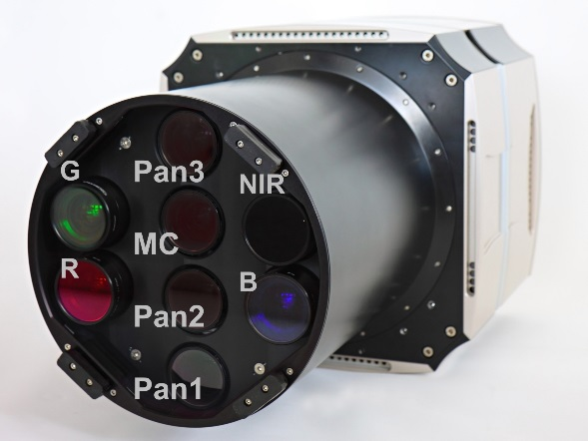
Marco teórico
CCD
Certificado de calibración
Hace referencia al tamaño del pixel en la cámara
Cámaras digitales
Documento que muestra parámetros con los que se remonta la cámara en una base fija y poder tomar las fotografías
Sistema que ayuda a obtener información del terreno mediante un sensor

Slide 12
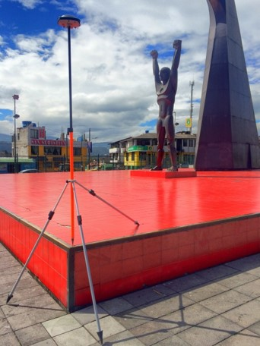
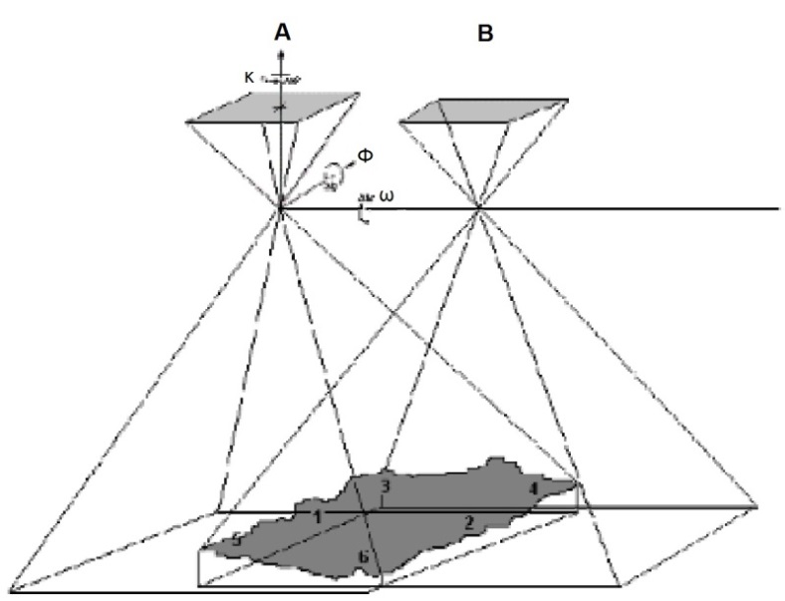
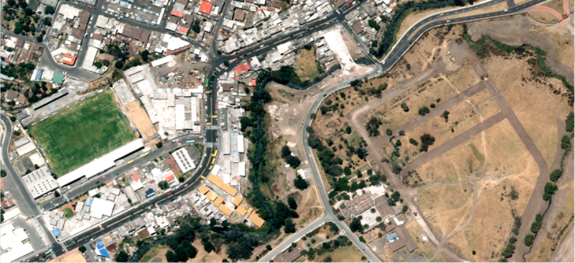
Marco teórico
Puntos de control
(GCP)
Orientaciones
Puntos sobre el terreno que ayudan al ajuste de las imágenes
GSD
Ayudan a eliminar todos los errores cometidos en el momento de la toma
Es simplemente la dimensión lineal de una sola huella de píxel en el suelo

Slide 13
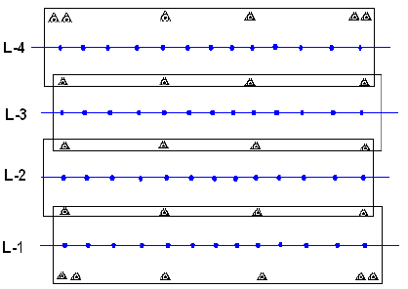
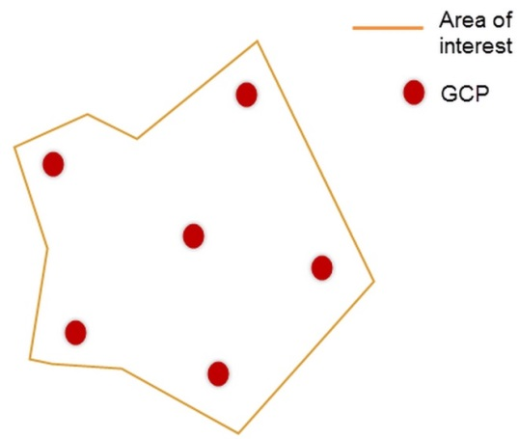
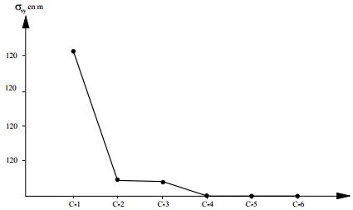
Control Terrestre
Instituto Geográfico Nacional de Perú
PIX4D
Sugiere que se requiere de 5 a 10 GCP para la reconstrucción de áreas grandes y estos deberían estar pinchados en al menos 2 imágenes
Akermann
Distribución óptima: perímetro del bloque

Slide 14
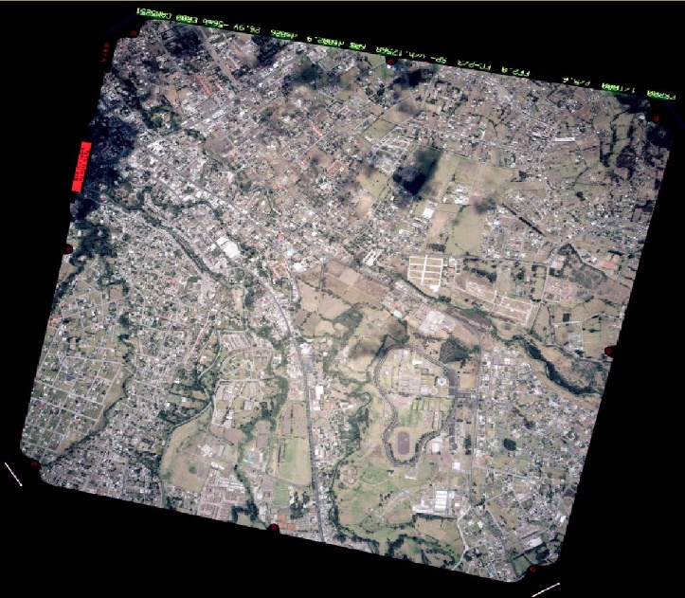
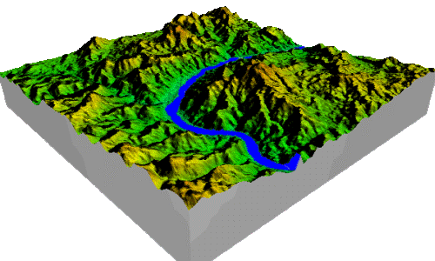
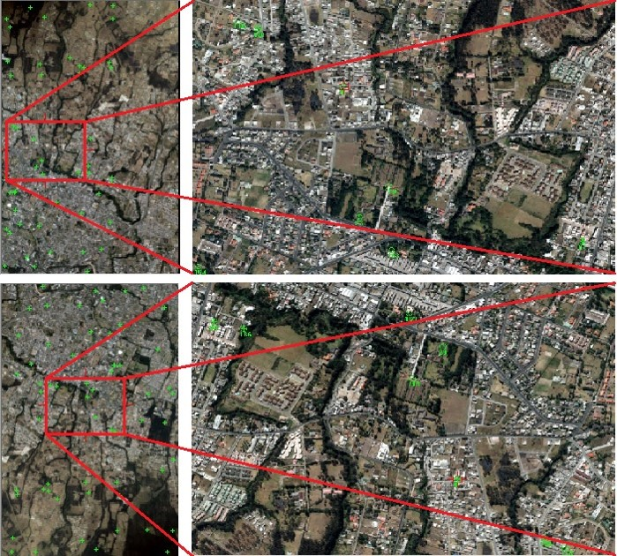
Marco teórico
Ortofoto u Ortoimagen
Modelo digital
Foto u imagen que ha sido orientada y corregida mediante software.
Puntos de Amarre
(Tie points)
Superficie de terreno representada mediante un modelo de correlación
Mide la posición de las coordenadas en el sistema de la imagen

Slide 15
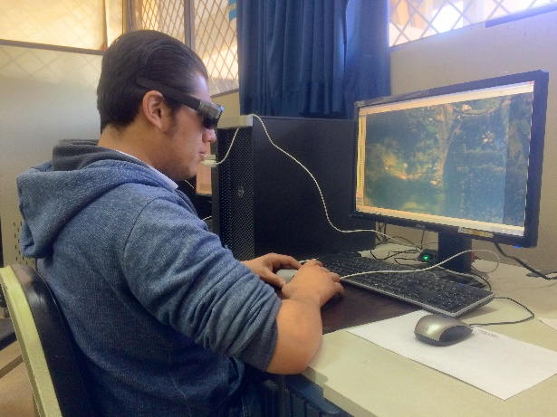
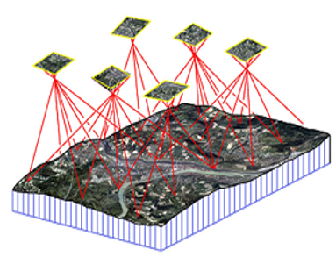
Marco teórico
Control de calidad
Restitución
Distribución de puntos de calidad en el terreno
Aerotriangulación
Proceso por el cual se obtienen los atributos (detalles) del terreno. Archivo vector.
$$n={N∗S^{2}∗Z^{2}}/{\left(N−1\right)∗E^{2}+S^{2}∗Z^{2}}$$
Ajuste del bloque fotogramétrico y cálculo de las coordenadas de los Tie Point
n = Tamaño de la muestra.
N = Número de elementos de la población.
S² = (0.5)²; varianza (valor constante).
Z = Nivel de confianza (1.95 para el 95%).
E = Error máximo admisible (0.1).
IGM (2008)

Slide 16
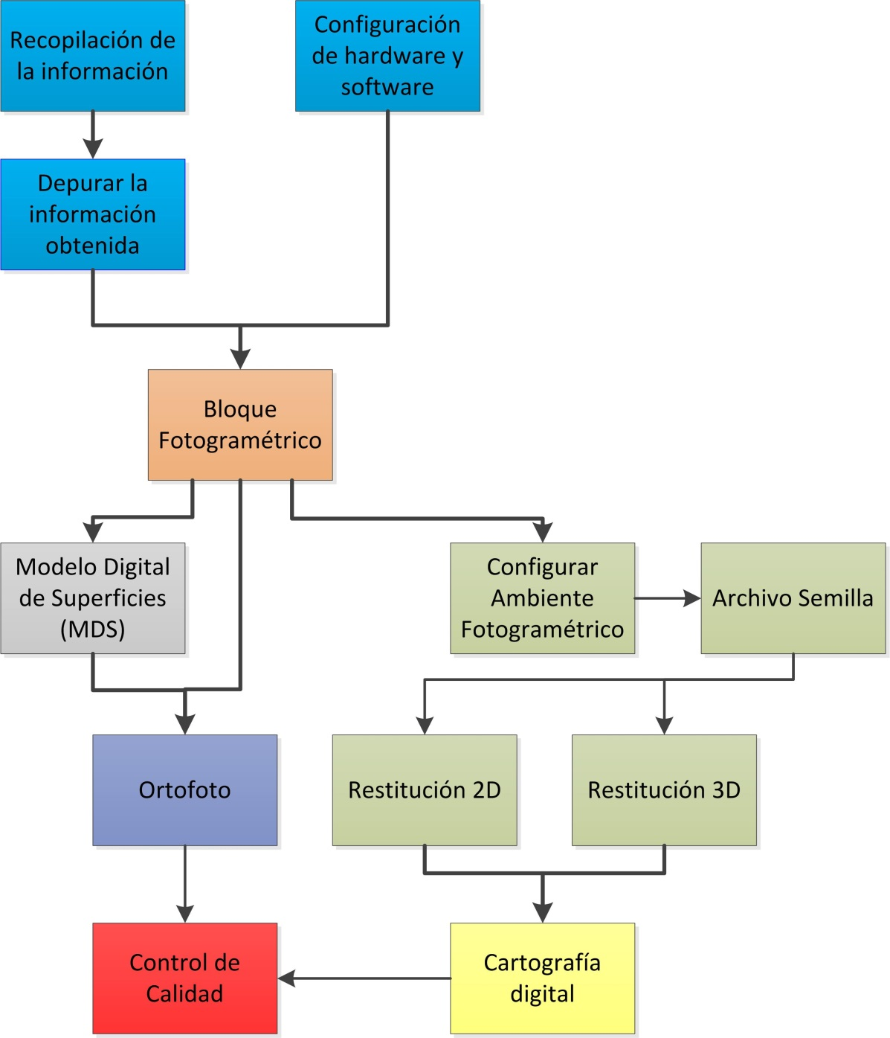
METODOLOGÍA

Slide 17
RECOPILACIÓN DE LA INFORMACIÓN
Imágenes
Imágenes Entregadas Del Proyecto Mejía Rumiñahui
Línea | Número de Foto |  |  | Fecha de Toma
 | Desde | Hasta | Total
18 | 537 | 542 | 6 | 9 de Agosto 2012
19 | 829 | 834 | 6 | 19 de Septiembre 2012
20 | 930 | 935 | 6 | 19 de Septiembre 2012
21 | 1240 | 1245 | 6 | 19 de Enero 2013
Gran Total |  |  | 24
Tamaño de GSD de 30 cm

Slide 18
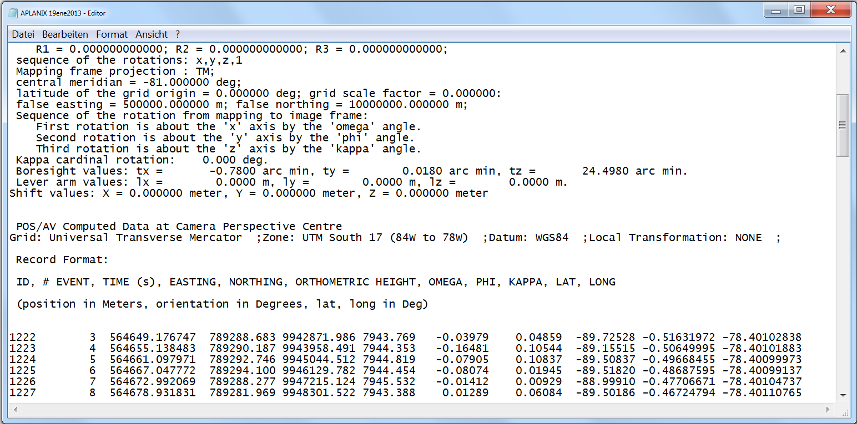
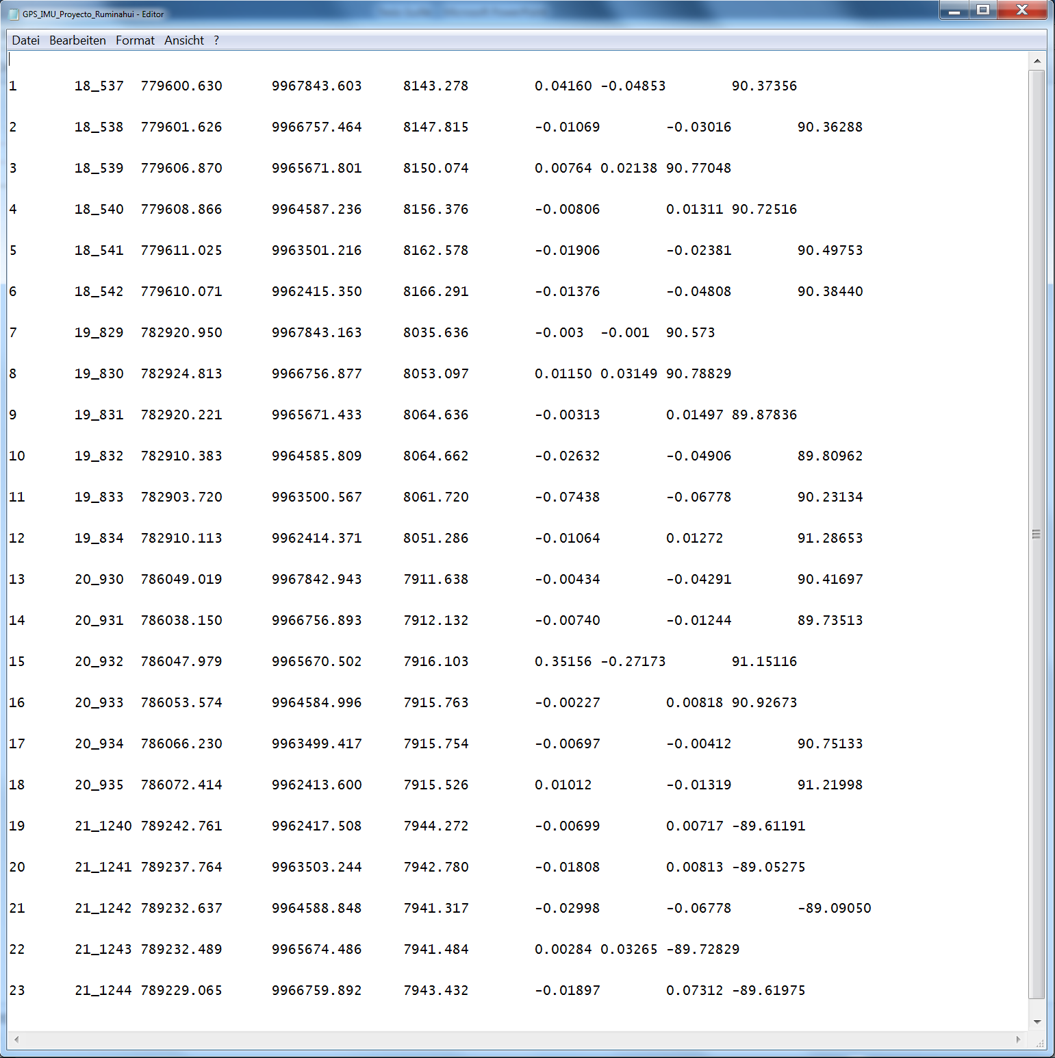
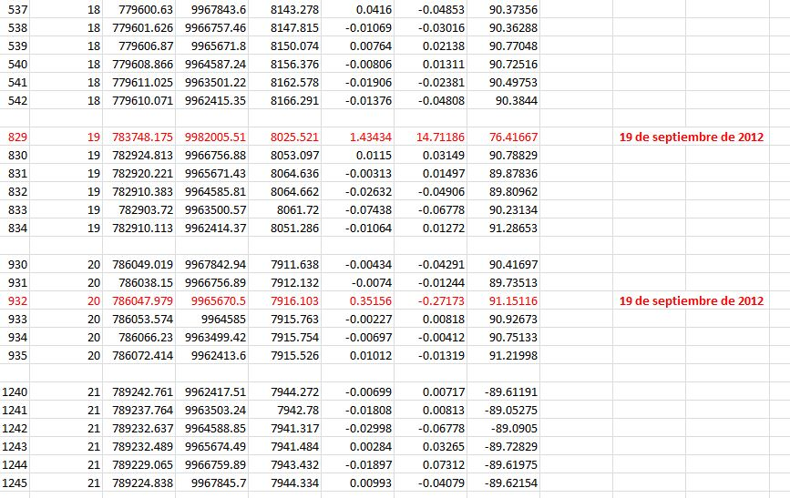
IMU/GPS
Se obtuvo de los archivos APLANIX (datos en bruto) proporcionados por el IGM, de estos archivos se procedió a la extracción únicamente de los datos de las imágenes entregadas
APLANIX
IMU/GPS
Posibles errores dentro de los archivos APLANIX

Slide 19
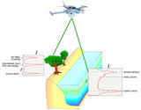
Altura de vuelo
$$Altura de Vuelo=\frac{GSD∗distancia focal}{tamaño del píxel}$$
$$Altura de Vuelo=\frac{(0.3 m)∗(0.1005 m)}{(0.000006 m)}=5025 m$$
1. Se basa en la teoría referente al GSD. Expresada en el ecuación
2. En el IMU/GPS se tiene una altura promedio de 8016.749 m, sin saber qué sistema de referencia tiene
3. En una entrevista el camarógrafo del IGM, supo manifestar que a ese tamaño de GSD se vuela a 15000 pies o 4572 m
Por lo tanto se tomó en cuenta la teoría y la información del camarógrafo, determinando que 5000 m es la altura adecuada a la que el avión debió volar

Slide 20
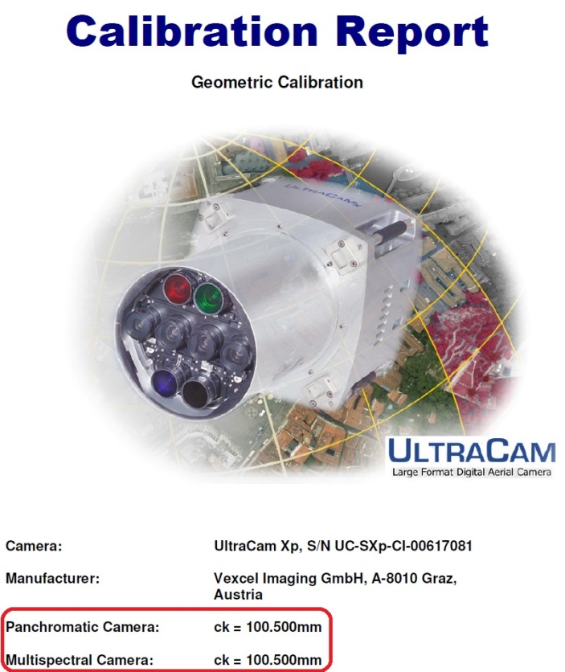
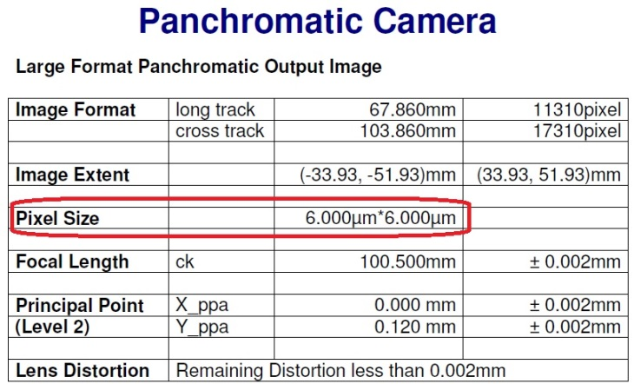
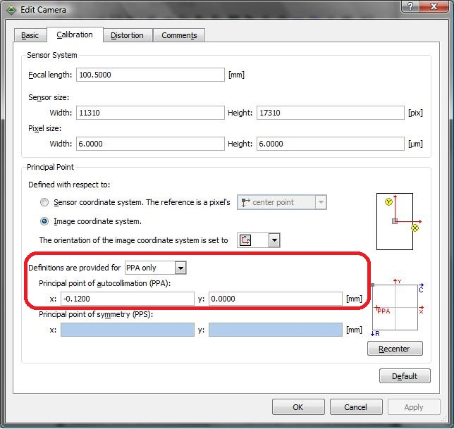
Información de la cámara
Información del IGM sobre la rotación de la cámara y qué valor se ingresó en el software (Z/I)
Contiene la información necesaria como la distancia focal, el tamaño de píxel de la cámara, entre otros

Slide 21
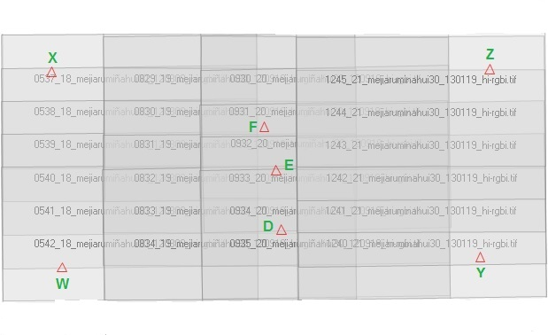
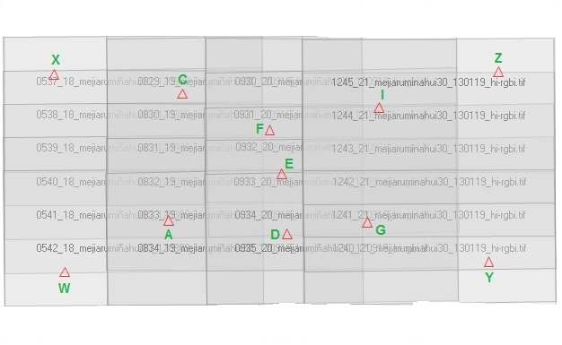
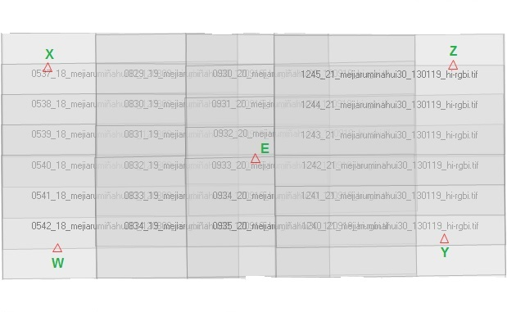
CONTROL TERRESTRE
Distribución de 7 GCP en el Bloque Fotogramétrico
Distribución de 5 GCP en el Bloque Fotogramétrico
Distribución de11 GCP en el Bloque Fotogramétrico

Slide 22
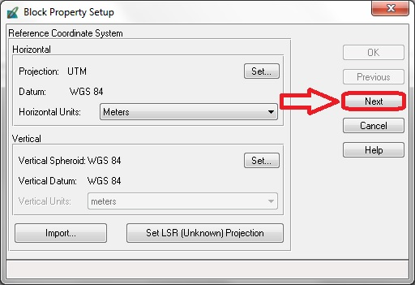
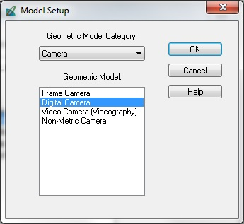
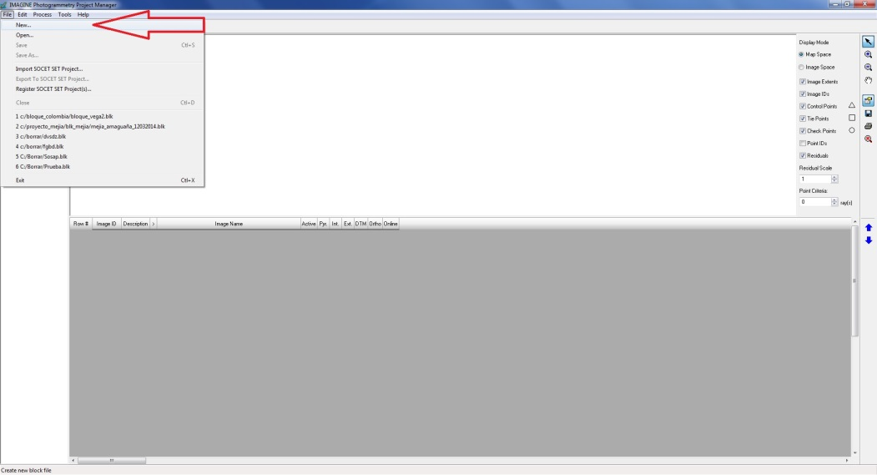
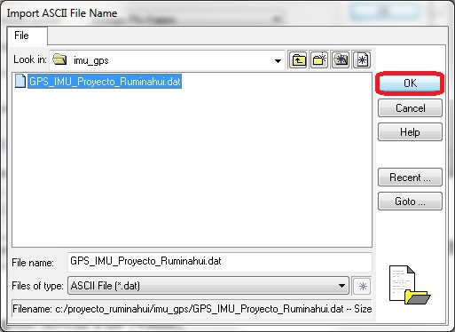
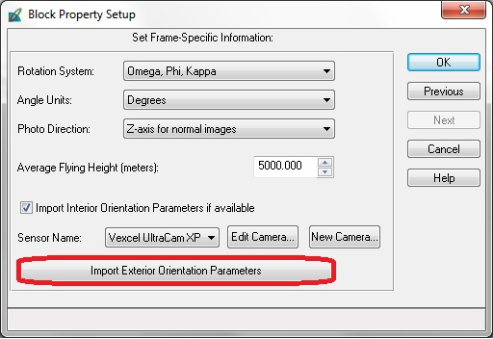
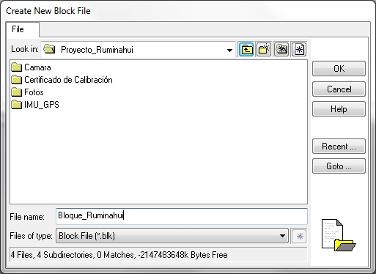
BLOQUE FOTOGRAMÉTRICO
Creación del bloque, cámara e ingreso IMU/GPS

Slide 23
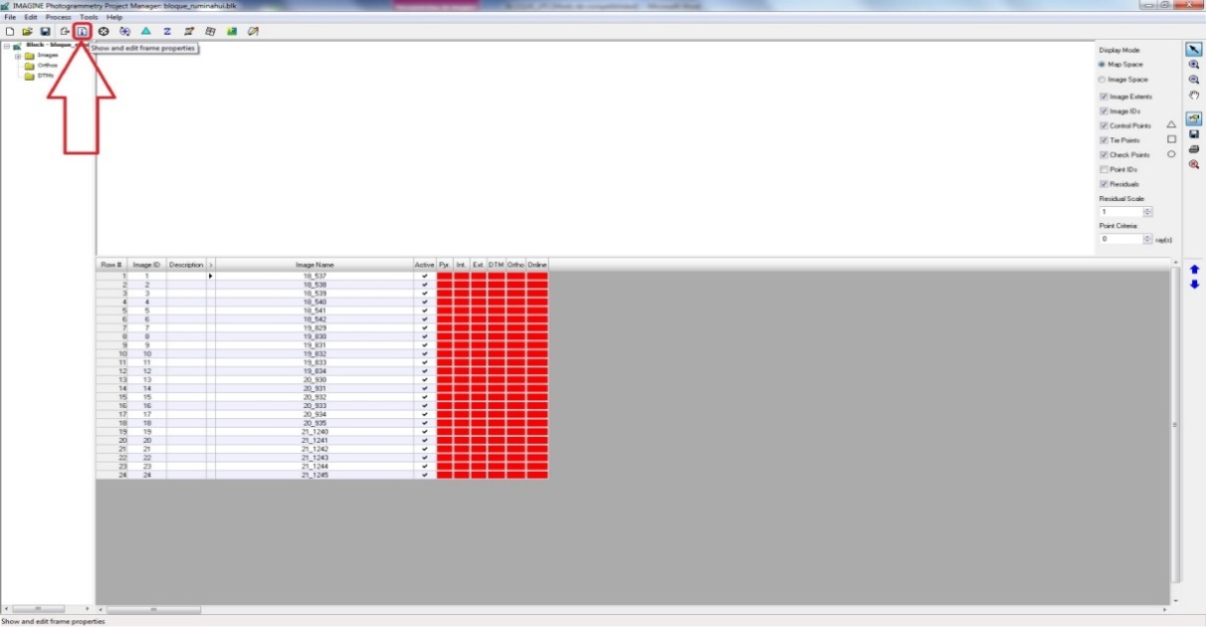
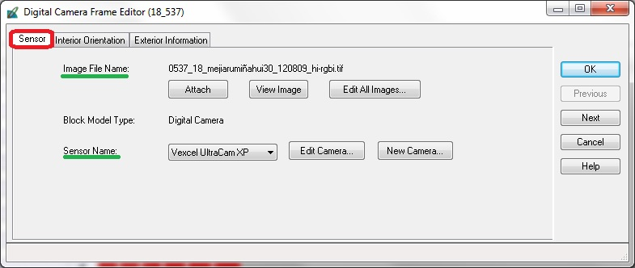
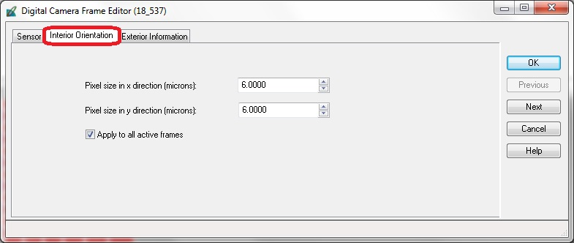
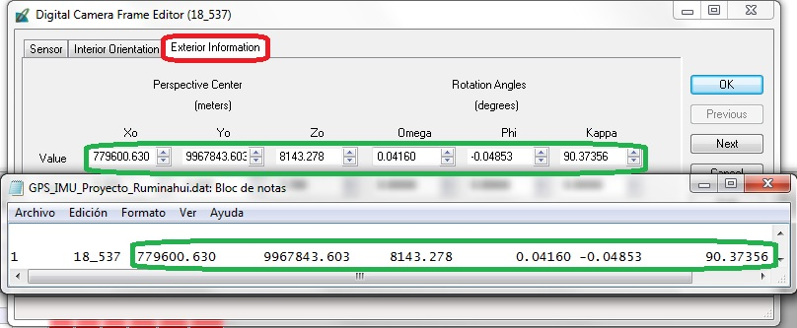
Carga de Imágenes en el bloque, creación de layer piramidales y orientación interior

Slide 24
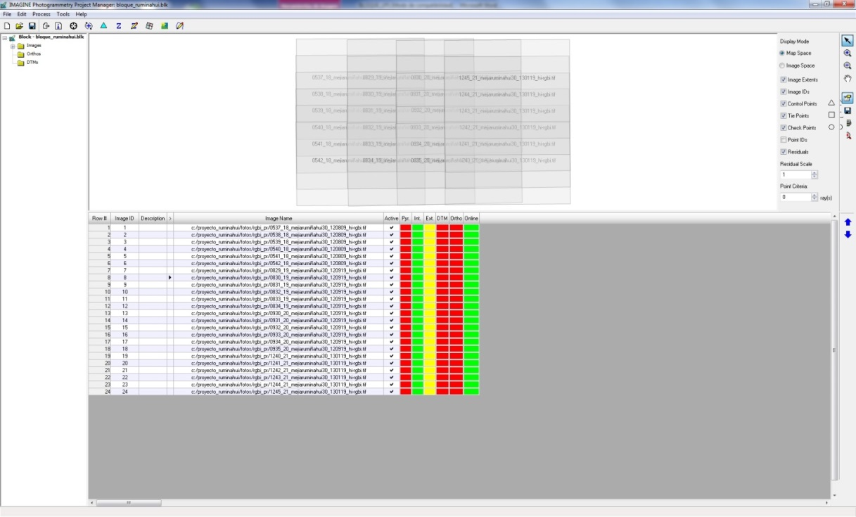
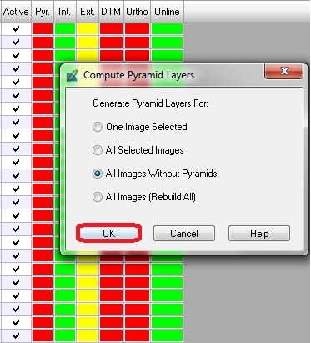
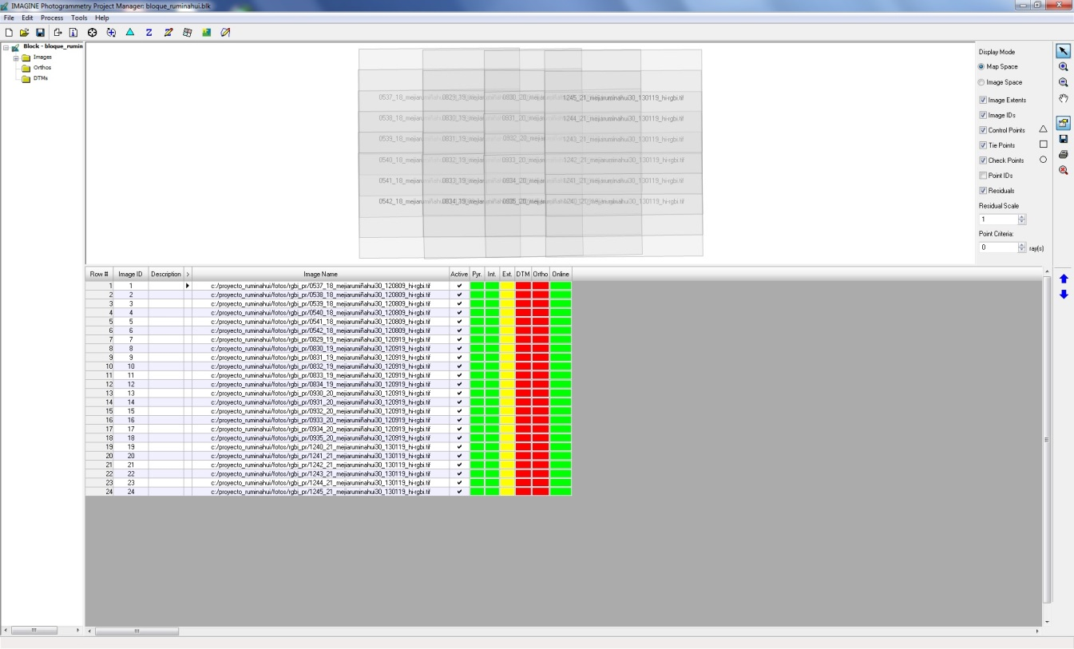

Slide 25
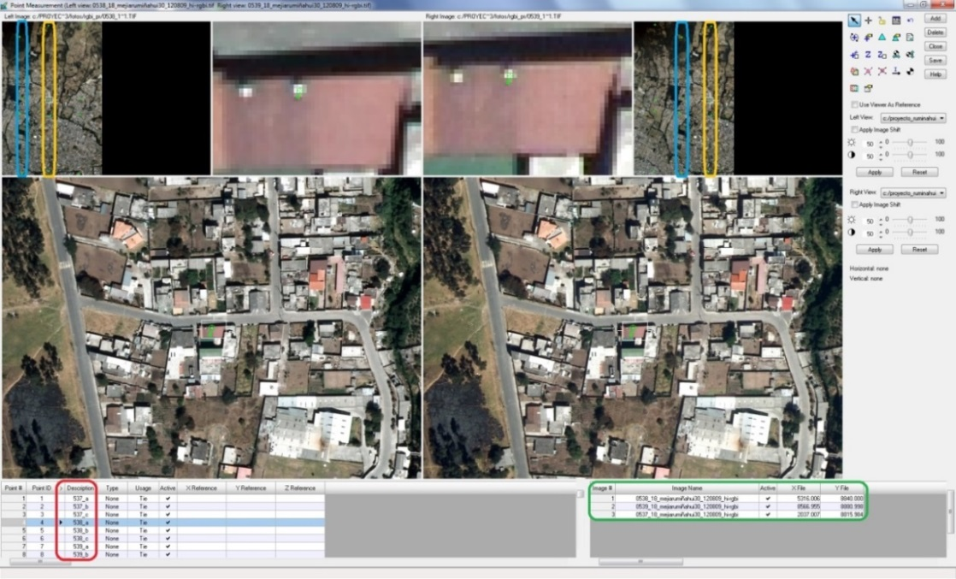
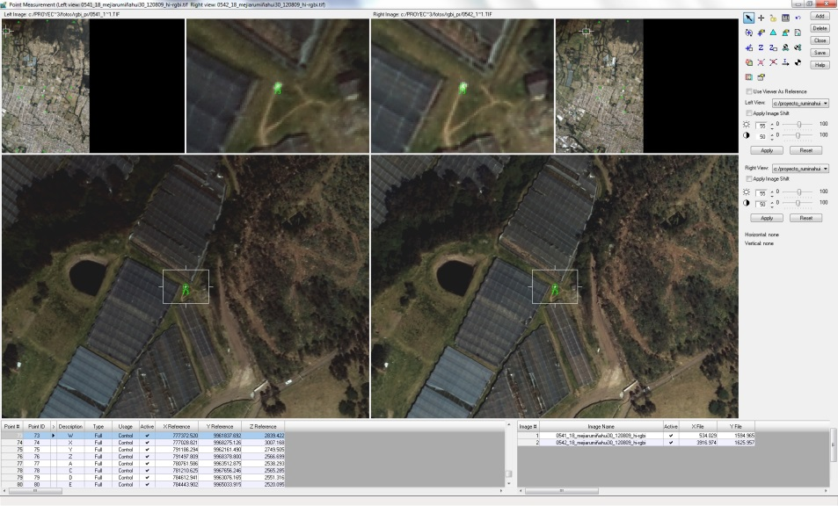
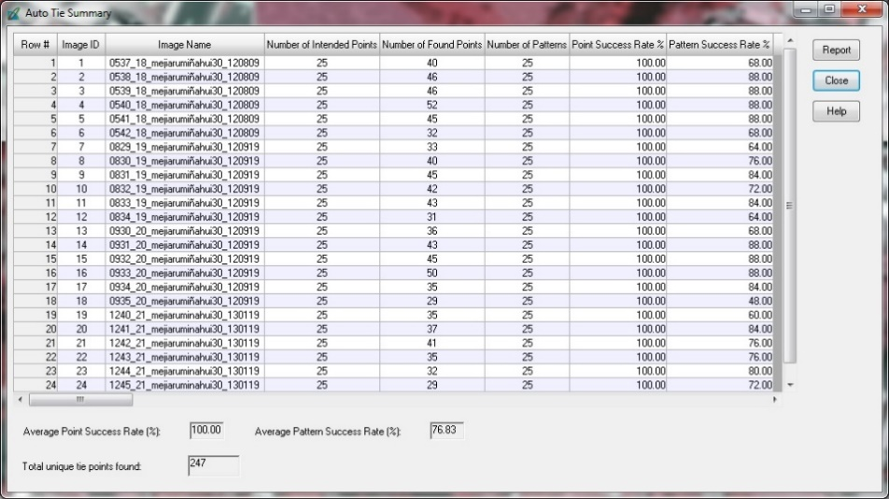
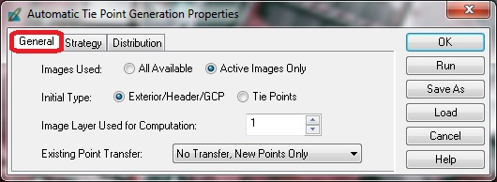
Puntos Von Grüber, GCP y Tie ponits
Von
Grüber
G
C
P
Tie
Points

Slide 26
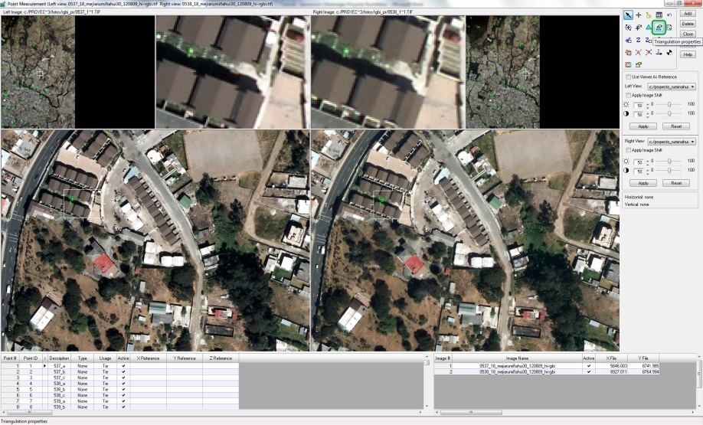
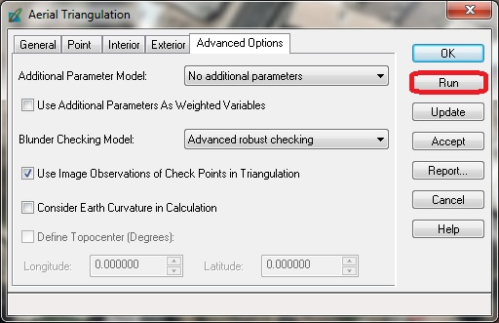
Aerotriangulación (Orientación Exterior)

Slide 27
GENERACIÓN MDT

Slide 28
Classic eATE
Comparación

Slide 29
GENERACIÓN ORTOIMAGEN

Slide 30
Con GAPs
Sin GAPs

Slide 31
RESTITUCIÓN
Creación DGN y Atributos a restituir

Slide 32
Creación proyecto y archivo célula (.cel)

Slide 33
Creación de la librería (archivo .rsc) y archivo semilla
RSC
SEED

Slide 34
Escala de visualización inicial del bloque en 3D
Escala de Mapeo - Intervalo de Curva
Configura los nodos y tolerancias del trabajo
Tolerancias en base al radio de esnapeo y trazo
Ambiente Fotogramétrico

Slide 35
Restitución Planimétrica

Slide 37
Restitución Altimétrica
Hidrológico
Curvas de Nivel

Slide 38
Mapa
1

Slide 39
Mapa
2

Slide 40
CONTRO DE CALIDAD

Slide 41
PRECISIONES
Aerotriangulación
IGM (2006)
Restitución Fotogramétrica
IGM (2006)
Ortofotos
IGM (2008)

Slide 42
CONTROL DE CALIDAD OROTOFOTO
Se posicionaron 8 puntos para la comparación de coordenadas

Slide 43
PRECISIONES ORTOIMAGEN
Promedio de desplazamiento ESTE
0.11 m
Promedio de desplazamiento NORTE
0.17 m
Error medio de 0.14 m

Slide 44
CONTROL DE CALIDAD CARTOGRAFÍA
Las coordenadas se compararon con 8 puntos

Slide 45
PRECISIONES RESTITUCIÓN FOTOGRAMÉTRICA
Promedio de desplazamiento ESTE
0.12 m
Promedio de desplazamiento NORTE
0.15 m
Promedio de desplazamiento VERTICAL
1.18 m
Error medio de 0.14 m

Slide 46
CONCLUSIONES Y RECOMENDACIONES

Slide 47
CONCLUSIONES
La convergencia del bloque fotogramétrico fue aceptada con un RMSE de 0,2670 de píxel. Considerando el estándar del IGM, este proyecto estaría dentro del rango admisible para el error de los ajustes.
Las ortofotos fueron generadas con MDS, en total se obtuvieron 20 ortofotos, teniendo un Ortomosaico de 100 km2.
En la restitución, se creó una librería propia de objetos .rsc para escala 1:5000, la misma que incluye entre los objetos: vías, ríos, curvas de nivel, etc; pudiéndose añadir construcciones, alcantarillado, manzanas y diferentes objetos para escalas más grandes.
Para restituir, hay que tener un software, hardware (computadora de doble procesador, tarjeta gráfica moderna y memoria ram de alta capacidad), softmouse y gafas 3D. Monitor configurado a 120 Hz.

Slide 48
CONCLUSIONES
En el control de calidad de las ortofotos y la restitución, se obtuvieron en campo 8 muestras, con precisiones medias de 0.4 y 0.7 cm en horizontal y vertical respectivamente. Con estos insumos se obtuvieron desplazamientos de 11 cm como mínimo y 17 cm como máximo, con una media de 14 cm para la ortoimagen, y de 12 cm como mínimo y 15 cm como máximo, con una media de 14 cm para la restitución, por lo tanto, con las precisiones obtenidas, según la normativa IGM, se entraría en el estándar de escala 1:1000.
No existe una especificación técnica en común para los países de América, las normativas se rigen dentro de cada país, dependiendo de una entidad a cargo para la validación y aprobación de productos geográficos.

Slide 49
RECOMENDACIONES
Para la ubicación de los GCP, se debe analizar antes de salir al posicionamiento, que los puntos a tomar se evidencien en campo; para ellos, se debe comprobar con Google Earth u otro medio
Los GCP a tomar sean identificables en todas las fotos que estos contienen.
Ubicar la Estación de Monitoreo Continuo más cercana para el post-proceso, ayudará a saber el tiempo de toma de los GCP.
Si la finalidad del proyecto es la cartografía, realizar una corrección por ruido a las imágenes para mejorar y homogenizar la radiometría.

Slide 50
RECOMENDACIONES
Se recomienda que el número de GCP para un área de 100 km2 y con una pendiente de baja a media, sea de 10 a 11.
Que el ente rector IGM, analice detenidamente el Catálogo de Objetos, ya que existen unidades geográficas de gran escala que se podrían restituir a menor escala.
El IPGH como organismo internacional encargado de la geografía e historia, podría realizar especificaciones técnicas en las que se puedan basar todos los países miembros, en las cuales aclare y homogenice la información para todos los procesos fotogramétricos actuales.

Slide 51
GRACIAS

